Slide 1


Sosnowiec
w ramach Górnośląsko-Zagłębiowskiej Metropolii
- korzyści i wpływ na rozwój miasta
Bilans członkostwa i horyzont po nowelizacji ustawy metropolitalnej
Leszek Pietraszek
Przewodniczący Zarządu
Górnośląsko-Zagłębiowskiej Metropolii
SIERPIEŃ 2026

Slide 2


Granica miasta
nie jest granicą codzienności.
Mieszkaniec Sosnowca dojeżdża do pracy, szkoły i szpitala tak, jakby granic administracyjnych nie było.
Dlatego transport, rower, energia i promocja są organizowane raz - w skali 41 gmin - a nie 41 razy osobno.
wspólna organizacja · wspólna taryfa · wspólne przetargi · wspólne projekty
SOSNOWIEC W METROPOLII GZM

Slide 3
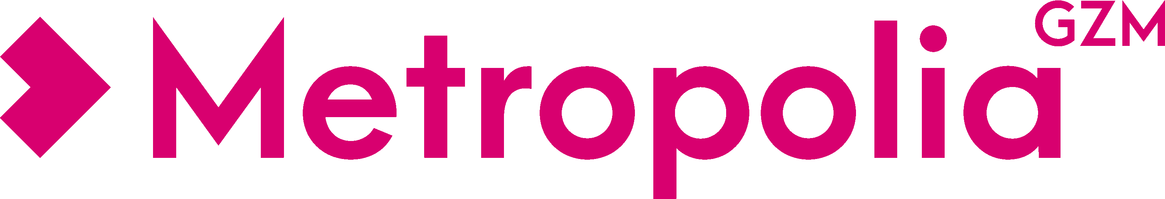

Metropolia i miejsce Sosnowca w niej
Metropolia powstała na mocy ustawy z 2017 roku. Realizację ustawowych zadań rozpoczęła 1 stycznia 2018 roku. Sosnowiec jest w niej od pierwszego dnia - jako jedno z pięciu największych miast związku.
SOSNOWIEC W TEJ SKALI
METROPOLIA W LICZBACH
41 gmin
tworzy Metropolię - od Gliwic po Sosnowiec
41 gmin Metropolii - jedna z nich to Sosnowiec.
2,1 mln
184 tys.
mieszkańców Sosnowca - ok. 8% ludności całej Metropolii
mieszkańców na obszarze 2 553 km²
1,27 mld zł
składka zmienna gmin na organizację transportu - wnosi ją także Sosnowiec
2,9 mld zł
665 mln zł
udział Metropolii w podatku PIT mieszkańców gmin członkowskich
budżet GZM na 2026 r., w tym 2,44 mld zł na transport
Sosnowiec współfinansuje ten system i jednocześnie o nim współdecyduje - to pozycja współwłaściciela, nie beneficjenta.

Slide 4
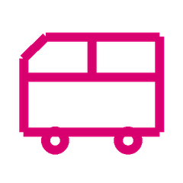





Sześć obszarów wspólnej pracy
od linii autobusowych po promocję Sosnowca na targach inwestycyjnych w Cannes i Monachium.
Transport publiczny
Mobilność aktywna
Zeroemisyjny tabor
Siedem linii metropolitalnych spinających Sosnowiec z sąsiadami. Wspólna taryfa i jeden bilet na 41 gmin.
86 stacji Metroroweru i 772 rowery w mieście. Velostrady nr 1 i nr 7 w realizacji.
Autobusy elektryczne i ładowarki dla PKM Sosnowiec z dwóch projektów metropolitalnych.
Pieniądze na inwestycje
Wspólne zakupy energii
Nauka, edukacja, promocja
Fundusz Odporności, Fundusz Solidarności i dotacje celowe na drogi, sport, zieleń i termomodernizację.
Sosnowiec i jego jednostki w metropolitalnych przetargach na prąd i gaz - efekt skali w cenie.
Akademia Metropolitalna, Fundusz Wspierania Nauki, mistrzostwa świata i rozgrywki PLK
w Sosnowcu.
MAPA KORZYŚCI

Slide 5
Siedem linii, które nie kończą się na granicy
W 2025 r. w Sosnowcu funkcjonowały 62 linie komunikacyjne. Siedem z nich to linie metropolitalne - organizowane przez GZM w relacjach międzygminnych.
Koszt organizacji linii M w Sosnowcu (mln zł)
M2 M4 M13 M15 M17 M19 M23
linie metropolitalne obsługujące Sosnowiec
63,4 mln zł
wartość przewozów w latach 2021–2025
19,2 mln zł
planowany koszt organizacji linii M w 2026 r.
2,86 mln
przejazdów zaplanowanych na liniach M w 2026 r.
Uruchomienie linii M pozwoliło zreorganizować miejskie linie 801, 808, 811, 815, 831 i 908N. Zamiast dublować kursy, miasto
i Metropolia układają siatkę wspólnie.
ORGANIZACJA PRZEWOZÓW

Slide 6
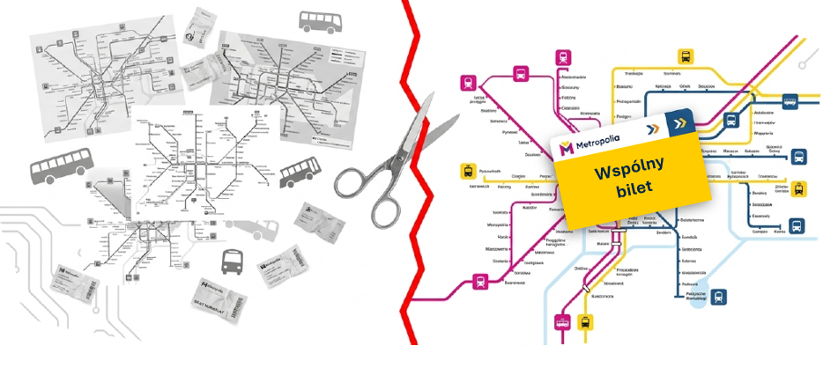
Jedna sieć ponad granicami
Sosnowiec styka się z sześcioma gminami Metropolii. Na tych granicach siatka połączeń, taryfa i standard przystanku są układane wspólnie - a nie osobno po każdej stronie.
Kiedyś: wielu przewoźników, skompilowane taryfy, drogie przejazdy między miastami
Teraz: Jeden Bilet Metropolitalny. Pełna integracja komunikacji. Płynny, codzienny dojazd w ramach jednej zoptymalizowanej sieci ZTM
Jeden bilet na 41 gmin
Wspólna taryfa i jeden system sprzedaży sprawiają, że mieszkaniec Sosnowca nie przesiada się między systemami taryfowymi. To także źródło pasażerów dla PKM Sosnowiec.
Wspólny standard w liczbach
507
przystanków w systemie metropolitalnym
182
wiaty utrzymywane przez Serwis GZM
3 696
czynności utrzymania wiat od 2023 r.
Tam, gdzie granica miasta przecina codzienne dojazdy, przewozy organizuje jeden podmiot - i to on odpowiada za spójność rozkładu po obu stronach.
29 805
obsłużonych rozkładów jazdy
INTEGRACJA I OBSZARY STYKOWE

Slide 7
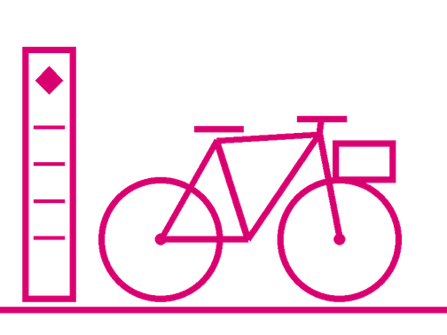
Metrorower - jeden system
Zamiast czterdziestu osobnych wypożyczalni działa jedna. Rower wypożyczony w Sosnowcu można oddać w Będzinie, Czeladzi czy Katowicach - na jednym koncie.
86 stacji
270 tys.
21 168
2. miejsce
Metroroweru w Sosnowcu i 772 rowery dla mieszkańców
wypożyczeń na sosnowieckich stacjach od sierpnia 2024 r.
unikatowych użytkowników
w Sosnowcu w 2026 r.
w Metropolii w najmie długoterminowym - za Katowicami
Najczęściej wybierane stacje w Sosnowcu
10 459
Rower jako część transportu zbiorowego
Sienkiewicza
Metrorower domyka „ostatnią milę”: 28 942 konta są zintegrowane z systemem Transport GZM, a 278 z Kolejami Śląskimi. Posiadacze biletów okresowych mają 60 minut jazdy w cenie biletu.
Koszt uruchomienia i eksploatacji - ok. 3,93 mln zł miesięcznie - jest rozłożony na całą Metropolię, a nie na pojedyncze miasto.
10 421
Warszawska TIMKEN
8 694
Stawiki
MOBILNOŚĆ AKTYWNA

Slide 8
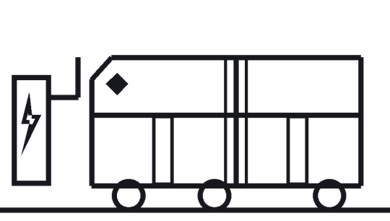
Elektryczne autobusy dla PKM Sosnowiec
Dwa projekty metropolitalne, w których zakup taboru i infrastruktury ładowania przeprowadzono raz - dla całej Metropolii - zamiast osobno w każdym mieście.
„Jedziemy na prąd” 2021–2023
„Zielony Transport GZM” 2026
108,5 mln zł wartość projektu
27,9 mln zł sprzętu dla PKM Sosnowiec
Prawie 75 mln zł dofinansowania - ok. 70% wartości - z RPO Województwa Śląskiego i NFOŚiGW. Do PKM Sosnowiec trafiło 8 z 32 autobusów (4 × EV12 i 4 × EV18) oraz 4 ładowarki plug-in 80 kW i 2 pantografowe.
Projekt o wartości 133,7 mln zł, wsparty kwotą 99,3 mln zł z Krajowego Planu Odbudowy. Sosnowiec otrzymał 8 autobusów EV12 oraz ładowarki 80 kW, 120 kW i 180 kW.
Metropolia jest też współwłaścicielem spółki
Jedno postępowanie zamiast kilku daje niższą cenę jednostkową i wspólny standard pojazdu: klimatyzacja, Wi-Fi, ładowarki USB, udogodnienia dla osób z niepełnosprawnościami.
7,33%
udziałów GZM w PKM Sosnowiec - 3 mln zł, objęte we wrześniu 2021 r.
6 z 10
członków Rady Nadzorczej powołuje GZM, co pozwala na powierzenia in-house
ZEROEMISYJNY TABOR

Slide 9
Rowerowy szkielet regionu w mieście
Sosnowiec jest partnerem projektu „Zrównoważona, inteligentna mobilność - kluczem do transformacji regionu. Etap 2”.
91,8 mln zł
83,4 mln zł
7,5 km
całkowita wartość Etapu 2 projektu; realizacja
w latach 2025-2029
zadanie Gminy Sosnowiec jako partnera - budowa velostrad nr 1 i nr 7
metropolitalnych dróg rowerowych powstających na terenie miasta
Trzy odcinki w granicach Sosnowca
Co to zmienia?
Velostrada nr 7
Velostrady spinają Sosnowiec z Katowicami, Będzinem, Dąbrową Górniczą i Czeladzią jedną wysokoparametrową drogą rowerową.
Odcinek nr 3 - ok. 3 km wzdłuż Czarnej Przemszy do ul. Piotrkowskiej, o wartości ok. 24 mln zł - jest przygotowany do realizacji.
2,68 km
Katowice
3.31 km
Będzin
Sosnowiec
Velostrada nr 1
1.53 km
Czeladź
VELOSTRADA

Slide 10

Metropolitalne środki w inwestycjach miasta
Poza transportem GZM przekazuje Sosnowcowi dotacje celowe - na drogi, zieleń, sport, rekreację i termomodernizację.
ROK
KWOTA
CEL
59,05
2023
20,92 mln zł
m.in. Zagłębiowski Park Linearny - Centrum Edukacji Ekologicznej Egzotarium
mln zł
2024
25,79 mln zł
m.in. Kompleksowa przebudowa dróg na terenie gminy
dotacji celowych z Funduszu Odporności wykorzystanych w latach 2023–2025
2025
12,34 mln zł
m.in. Boisko z zadaszeniem przy ul. Hubala-Dobrzańskiego
POZOSTAŁE STRUMIENIE
EFEKT DŹWIGNI
37,62 mln zł
wsparcie funkcji organizatora transportu zbiorowego, 2024–2026
7,66 mln zł
velostrada i wielowariantowa koncepcja ruchu tramwajowego
8,15 mln zł
Fundusz Solidarności i PONE: drogi, węzły przesiadkowe, bulwary
Środki metropolitalne rzadko są jedynym źródłem finansowania - najczęściej są wkładem, który otwiera pieniądze zewnętrzne: unijne, z KPO i z NFOŚiGW.
PIENIĄDZE NA INWESTYCJE

Slide 11
Prąd i gaz
GZM prowadzi grupowe postępowania od 2019 r. Konsolidacja zapotrzebowania zwiększa siłę przetargową całej grupy.
Udział Sosnowca
Cena energii elektrycznej w przetargach grupowych GZM (zł/MWh)
108 152
MWh energii elektrycznej objętej wspólnym zakupem w latach 2022-2025
710
punktów poboru energii Miasta i jego jednostek w postępowaniu 2024-2025
25
punktów poboru gazu w kolejnych edycjach zakupów grupowych
Dla lat 2019-2025 przyjęto środek przedziału cen uzyskanych w postępowaniu.
Cena gazu dla Sosnowca spadła z 26,56 gr/kWh w edycji 2022-2023 do 18,20 gr/kWh w edycji 2026-2027.
WSPÓLNE ZAKUPY ENERGII

Slide 12

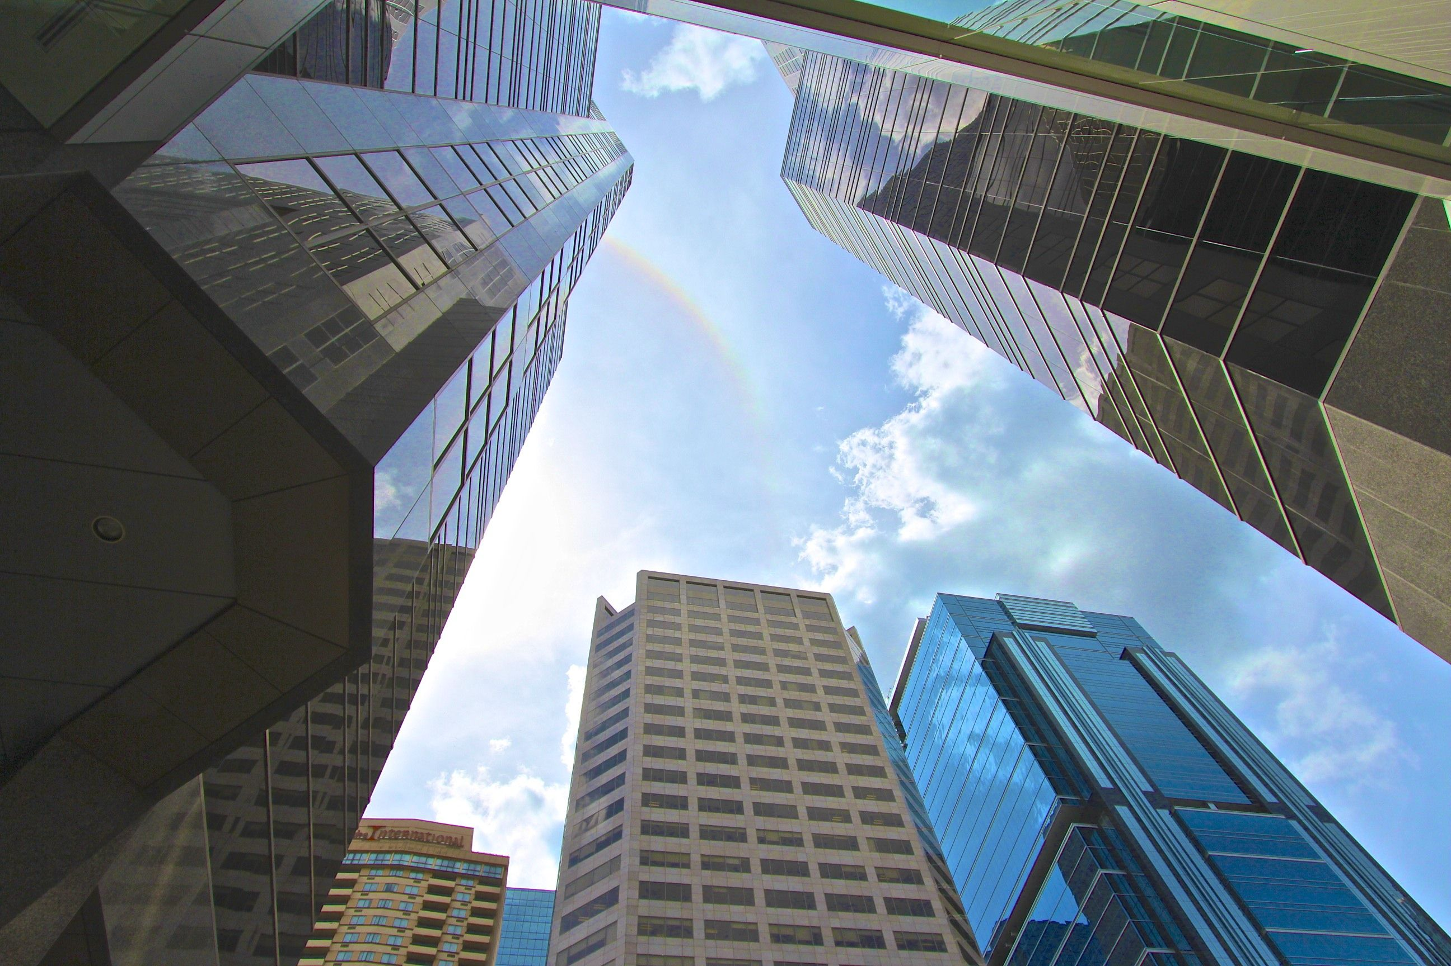

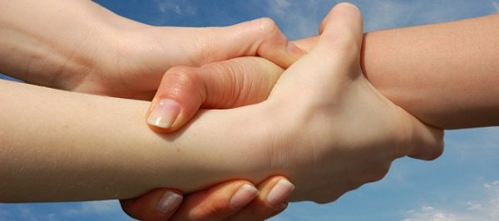
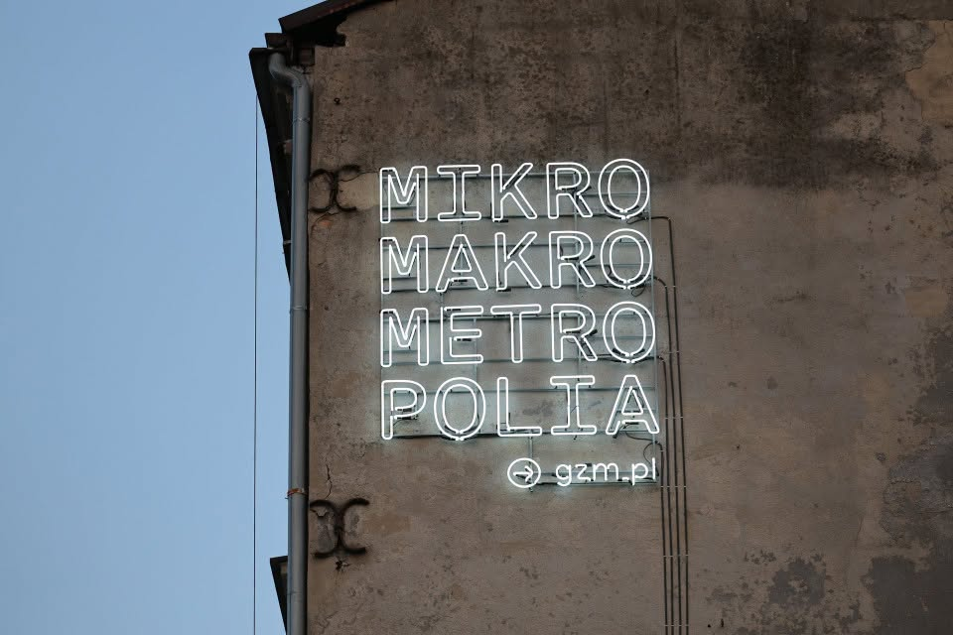
Szkoły, uczelnie i miejsce na eksperyment
Metropolia inwestuje w to, czego nie widać na budowie - w kompetencje nauczycieli, potencjał uczelni i przestrzeń współpracy.
Akademia Metropolitalna
Metropolitalny Fundusz Wspierania Nauki
Metrolab i Metroforum
Program działa od 2020 r. i wzmacnia uczelnie
z obszaru GZM w pięciu obszarach - od zapraszania światowej klasy naukowców po konkursy dla kół studenckich.
W podregionie sosnowieckim korzystają
z niego trzy uczelnie,
w tym Akademia Humanitas w Sosnowcu.
Otwarta przestrzeń
w Katowicach, w której samorządowcy, biznes, nauka i mieszkańcy pracują nad rozwojem miast.
W konferencjach Metroforum biorą udział pracownicy administracji
z gmin zagłębiowskich.
W 2025 r. odbył się Business Meet Up
z Zagłębiowską Izbą Gospodarczą.
Wspólny program GZM
i Uniwersytetu Śląskiego.
Jak wprowadzać wiedzę
o konurbacji górnośląsko-zagłębiowskiej do zwykłych lekcji.
W programie bierze udział 32 nauczycieli, z czego 12
z Zagłębia.
NAUKA I EDUKACJA

Slide 13


Promocja i wydarzenia
W 2026 r. GZM wsparła sosnowieckie wydarzenia kwotą blisko 1,8 mln zł - od mistrzostw świata w hokeju po nocną wycieczkę po Pałacu Schoena.
950 000 zł
Polska Liga Koszykówki mężczyzn, w tym Superpuchar Polski na Arenie Sosnowiec
Neon GZM w Sosnowcu
31 lipca 2026 r. w mieście stanęła instalacja neonowa Metropolii, wykonana przez Fundację Silesia Neon. Znak marki regionu w przestrzeni Sosnowca.
600 000 zł
Mistrzostwa Świata IIHF w hokeju na lodzie Dywizji I A, maj 2026
150 000 zł
Turniej PEKAO S.A. Pucharu Polski Mężczyzn w koszykówce, luty 2026
29 775 zł
„Sekrety Pałacu Emmy Schoen - noc, która ożywia historię Sosnowca” w ramach Kierunku GZM, największego w Polsce festiwalu mikrowycieczek
Cannes i Monachium
Oferty inwestycyjne Sosnowca trafiają do wspólnego katalogu GZM prezentowanego na targach MIPIM w Cannes i Expo Real w Monachium.
PROMOCJA I WYDARZENIA

Slide 14
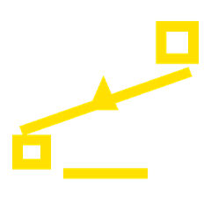

Co Sosnowiec zyskuje na członkostwie
Cztery mechanizmy, które zamieniają przynależność do Metropolii na konkret w budżecie miasta i w codziennym życiu mieszkańców.
Jeden organizator
Skala zakupowa
Dostęp do pieniędzy
Wspólny standard
Przewozy międzygminne, Metrorower i utrzymanie przystanków organizuje GZM - miasto nie dubluje kursów ani struktur.
Wspólne przetargi dają cenę, jakiej pojedyncze miasto nie uzyska. Cena prądu w grupie spadła o ok. 34%.
Środki metropolitalne otwierają dofinansowania z UE, KPO i NFOŚiGW - jak 75 mln zł w „Jedziemy na prąd”.
Jeden bilet, jedna taryfa
i porównywalny standard pojazdów na obszarze 41 gmin.
Osobno bylibyśmy 41 rozkładami jazdy. Razem jesteśmy jedną siecią - a Sosnowiec jest jednym z miast, przez które biegną jej najważniejsze inwestycje.
BILANS

Slide 15


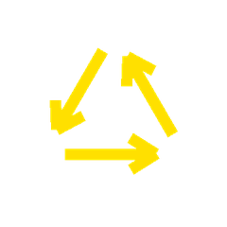
Od transportu do polityki rozwoju
3 lipca 2026 r. Prezydent podpisał nowelizację ustawy metropolitalnej. Od 31 lipca GZM może działać w sześciu nowych obszarach.
Gospodarka i innowacje
Transformacja energetyczna
Rynek pracy
Wspólna oferta inwestycyjna i akwizycja firm.
Krok dalej niż zakupy grupowe - własne źródła.
Aktywizacja zawodowa w skali całego obszaru metropolitalnego.
Edukacja i uczelnie
Kultura
Gospodarka komunalna
Rozwinięcie Akademii Metropolitalnej i Funduszu Nauki.
Wspólny obieg wydarzeń i promocja kulturalna.
Odpady w skali 41 gmin - większy wolumen w przetargu.
Reguła działania: wspólnie tam, gdzie osobno jest drożej lub słabiej.
HORYZONT 2026+

